Slide 1

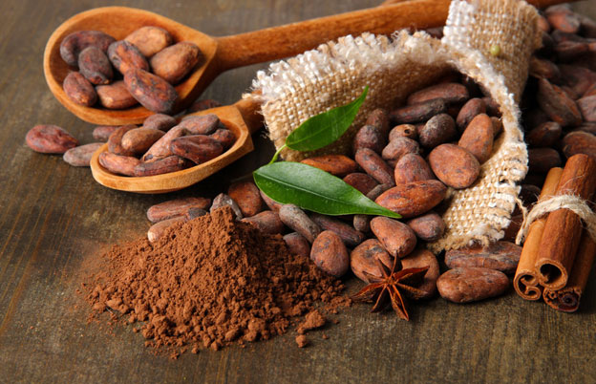
“ASOCIATIVIDAD DE LOS PRODUCTORES DE CACAO FINO Y DE AROMA DEL RECINTO PLAYA DE MUERTO DEL CANTÓN QUININDÉ DE LA PROVINCIA DE ESMERALDAS, SU TRANSFORMACIÓN INDUSTRIAL Y COMERCIALIZACIÓN A TRAVÉS DE LA “JUNTA PRO MEJORAS” PARA LA EXPORTACIÓN A ALEMANIA.
CUMPLIENDO EL OBJETIVO 10 DEL PLAN NACIONAL DEL BUEN VIVIR, EN APOYO AL CAMBIO DE LA MATRIZ PRODUCTIVA DEL ECUADOR.”

Slide 2

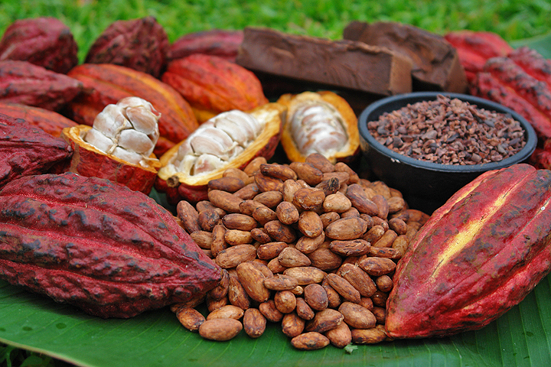
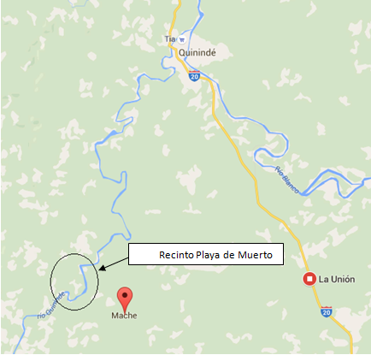
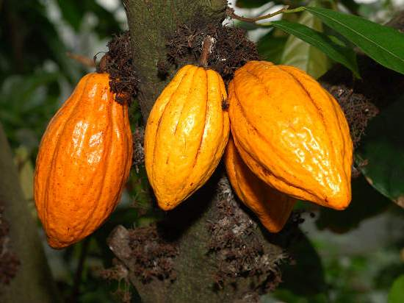
Gabriel Alvear Flores
Raquel Santander Zambrano
Ingeniería en Comercio Exterior y Negociación Internacional

Slide 3
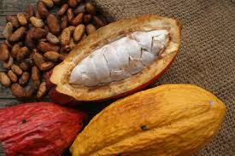
Problemática
Sector agrícola menos atendido.
Varios factores inciden en que los productores no experimenten mejoras, manejo incorrecto de practicas agronómicas.
La Junta Pro Mejoras, busca alternativas y proyectos.
Incremento de la producción

Slide 4
Objetivo General
Elaborar un modelo de asociatividad de los productores de cacao fino y de aroma del Recinto Playa de Muerto del Cantón Quinindé de la Provincia de Esmeraldas, para su procesamiento industrial y comercialización a través de la Junta Pro Mejoras, para la exportación de pasta de cacao a Alemania

Slide 5
Objetivos específicos
Determinar los alcances, parámetros y procesos para su posterior aplicación en el manejo asociativo aplicado a los productores de cacao fino y aroma.
Elaborar un estudio de producción del Recinto Playa de Muerto a través de la Junta Pro Mejoras para determinar la capacidad productiva de la comunidad.
Diseñar el procedimiento de industrialización y comercialización del producto para determinar la penetración en el mercado Alemania.
Determinar la logística para la exportación de pasta de cacao, incluyendo información de almacenaje, distribución, embalaje, estrategias de comercialización, trámites y precio.
Elaborar un plan de marketing de exportación para diseñar estrategias de precio, producto, plaza y promoción.
Determinar los indicadores financieros con la finalidad de demostrar la rentabilidad del proyecto

Slide 6
Justificación
Mejorar la competitividad
Ventajas en el impulso y crecimiento de la exportación de derivados de cacao
Generar fuentes de ingresos
Desarrollo productivo y comercial de la asociación
Mayor capacitación y mejoras en la tecnificación de los procesos

Slide 7
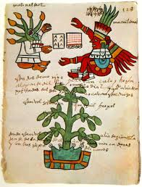
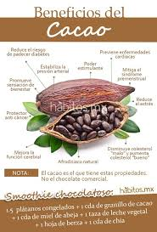
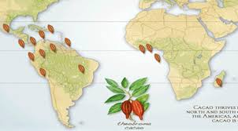
Origen
Aztecas “cacahuatl“
Mayas
Ecuador
1800 - 1822
Principal fuente de financiamiento
Propiedades
Medicinales
Afrodisíacas
Energizante
Toltecas

Slide 8
Procesamiento del Cacao
Cosecha
Fermentación
Secado
Almacenamiento
Transporte
Procesamiento Industrial y Comercialización

Slide 9
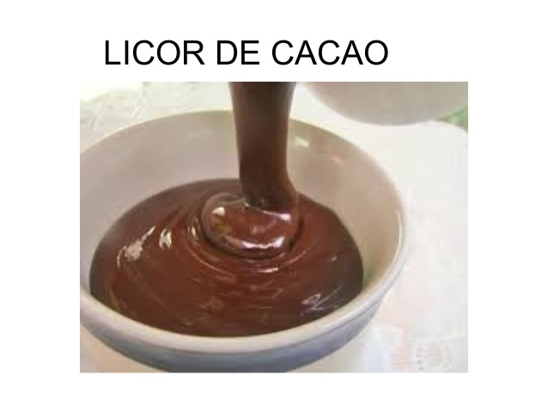
Secado
Limpieza
materiales contaminantes como arena, madera, vidrios entre otros,
Tostado
temperatura de 150 Cº
mantener la calidad
remoción de la cascarilla
Atemperado
impedir el crecimiento de microorganismos
24 horas
secadora de gas natural
Segunda molienda
Primera molienda
molinos de pistones
alcanzar una finura aproximada de 90%
molino de bolas,65-70 Cº
se libera la manteca de cacao y se funde por resultado de la fricción con una finura de 99%
cuatro etapas
extraer consigo indeseables cristales y malas características de solidificación

Slide 10
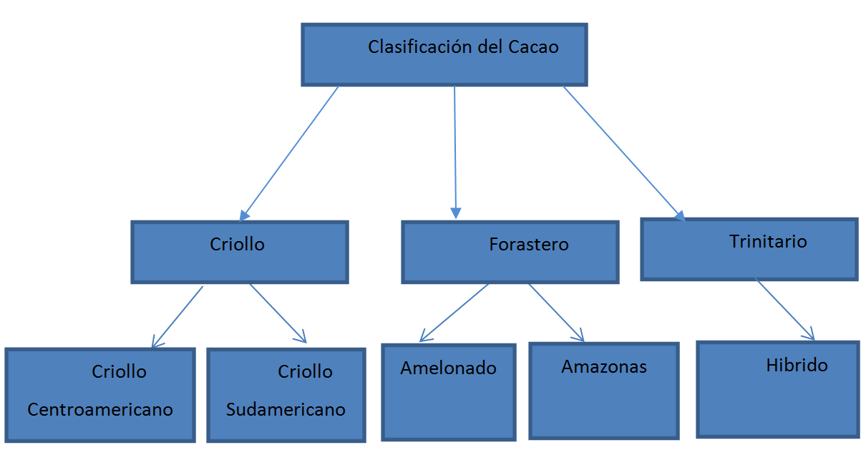
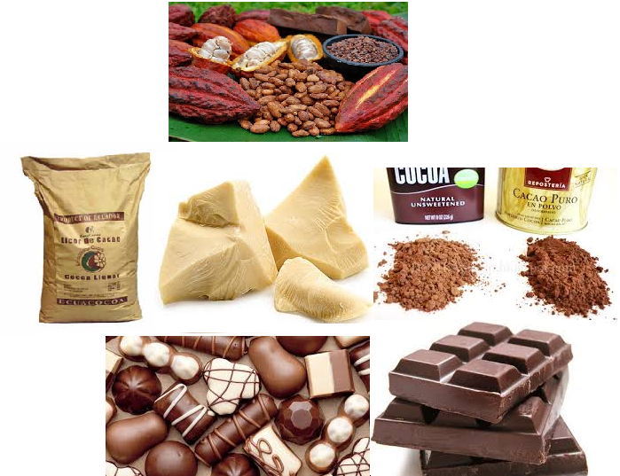
Híbrido

Slide 11
Asociatividad
Mecanismo de cooperación entre emprendedores
cada participante mantiene su independencia y autonomía
- Objetivo común
- Compromiso mutuo
- Riesgos compartidos
Unión de Organizaciones Campesinas Cacaoteras del Ecuador (UNOCACE)

Slide 12
Formas de Asociatividad
Asociaciones de emprendedores, microempresarios y empresarios (defensa de intereses gremiales)
Cooperativas de producción/comercialización
Redes de producción/comercialización
Alianzas estratégicas (puntuales)
Cooperativas de comercialización interna
Centrales de compras y ventas
Consorcios de exportación
Clúster productivos/regionales/ zonas industriales
Centros de acopio
Subcontratación intrasectorial e intersectorial

Slide 13
Modelos Asociativos de Exportación.
Consorcios de Exportación
Modelo asociativo a través de redes horizontales de MIPYMES o artesanos con el objetivo de exportar ya sea mediante un consorcio de ventas o uno de promoción aunque pueden combinar varias actividades incluso ofertar servicios
Centro de Acopio de Exportación
La acumulación y recepción del producto en un lugar para fines de comercialización nacional o internacional pero no hace énfasis en los demás procesos de producción
Modelo de Clúster
Concentración sectorial y geográfica de empresas.

Slide 14
Formas Jurídicas
Corporaciones
Ministerio de Industrias y Productividad, es, sin fines de lucro y su objetivo es, promover el bien común de las personas o empresas miembros
Unión en sociedad de hecho
Se encuentra amparada en el código civil, no está sujeta a la Ley de Compañías, es una figura jurídica muy versátil porque permite la inclusión de un ilimitado número de miembros y permite comerciar bajo un modelo asociativo
Sociedad anónimas y limitadas
Están amparadas bajo la Ley de Compañías y su objetivo es generar una actividad económica que genere utilidades

Slide 15
Proceso del modelo asociativo en la exportación
1. Fomento de la oferta exportable
FOE
2. Desarrollo económico territorial DET
3. Fortalecimiento de las capacidades colectivas FCC
4.Generación de valor agregado

Slide 16
Modelo Asociativo Propuesto
Identificar y seleccionar un coordinador que direccione al grupo asociativo.
Las funciones de un articulador o coordinador para aplicar el modelo asociativo son:
Promoción y selección de productores
Formación de la base de confianza
Desarrollo de acciones piloto
Diseño de estrategia a largo plazo
Gestión e implementación

Slide 17
Ley Orgánica de Economía Popular y Solidaria
Plan Nacional para el Buen Vivir 20013-2017
Es un instrumento al que se sujetan todas las políticas, programas y proyectos públicos; la inversión y asignación de los recursos así como la coordinación de competencias exclusivas entre el estado central y los gobiernos autónomos descentralizados
El Plan fue elaborado por la SENPLADES en su condición de Secretaría Técnica del Sistema Nacional Descentralizado de Planificación Participativa conforme el Decreto Ejecutivo 1577 de 26 de febrero de 2009 y presentado por el Presidente Rafael Correa para conocimiento y aprobación en el Consejo Nacional de Planificación

Slide 18
El Plan Nacional para el Buen Vivir
12 objetivos
83 metas
111 políticas
1089 lineamientos estratégicos

Slide 19
Objetivo 10: Impulsar la transformación de la matriz productiva
Los desafíos actuales deben orientar la conformación de nuevas industrias y la promoción de nuevos sectores con alta productividad, competitivos, sostenibles, sustentables y diversos, con visión territorial y de inclusión económica en los encadenamientos que generen.
Se debe impulsar la gestión de recursos ­financieros y no ­financieros, profundizar la inversión pública como generadora de condiciones para la competitividad sistémica, impulsar la contratación pública y promover la inversión privada.

Slide 20
ESTUDIO DE MERCADO
CACAO
Sector industrial un 5%
Tercer rubro de exportación del sector agrícola
Mejor del planeta
“La pepa de oro”
75% del cacao de aroma
6,7 % PIB y 12 % PEA

Slide 21
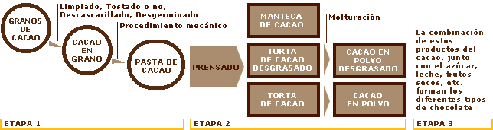
Sector Industrial
Pacari
Hoja verde
Kallari
Choco Art
Ecu artesanal

Slide 22
SUPERFICIE, PRODUCCIÓN Y RENDIMIENTO DEL CACAO
TABLA DE SUPERFICIE, PRODUCCIÓN Y RENDIMIENTO DEL CACAO
AÑO | Superficie sembrada (Hectáreas) | Superficie Cosechada (Hectáreas) | Producción (Ton. Métricas) | Rendimiento (%)
2007 | 422,985 | 356,657 | 131,419 | 37
2008 | 455,414 | 360,025 | 132,100 | 37
2009 | 468,840 | 376,604 | 143,945 | 38
2010 | 470,054 | 398,104 | 189,755 | 48
2011 | 521,091 | 399,467 | 224,163 | 56
2012 | 522,200 | 400,470 | 225,010 | 56
2013 | 523,202 | 401,473 | 226,006 | 56
2014 | 524,204 | 402,475 | 227,001 | 56

Slide 23
Exportaciones ecuatorianas de cacao y sus derivados

Slide 24
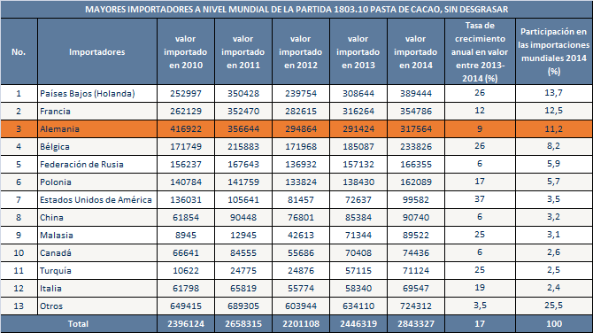
Principales destinos de Pasta de Cacao

Slide 25
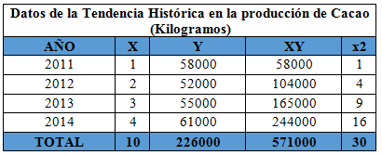
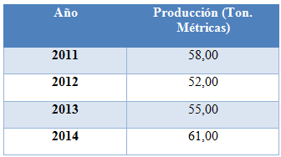
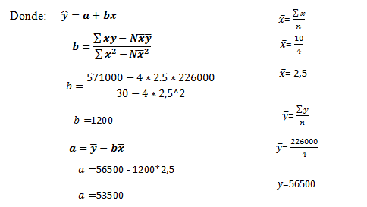
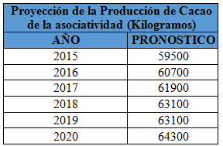
Producción de la Asociatividad

Slide 26
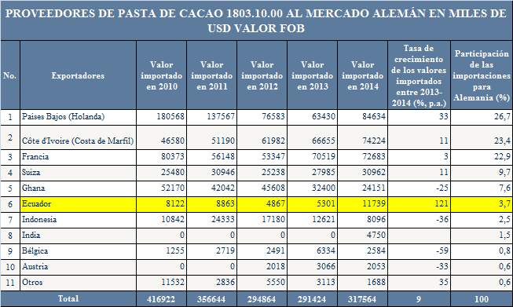
Proveedores de Pasta de Cacao

Slide 27
Mercado alemán
Todo fabricante de alimentos desea estar en Alemania:
Tiene la mayor población en Europa: 83 millones de personas.
Bajo desempleo (5.2%) y un alto ingreso disponible per cápita ($30,000).
Población:
No crece y envejece.
Grandes ciudades que se extienden en todo el país.

Slide 28
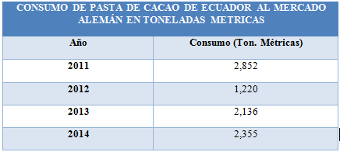
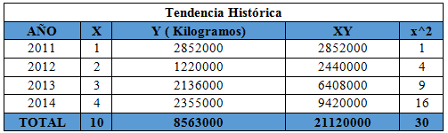
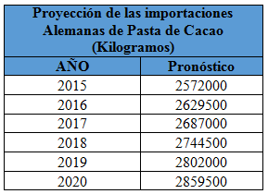
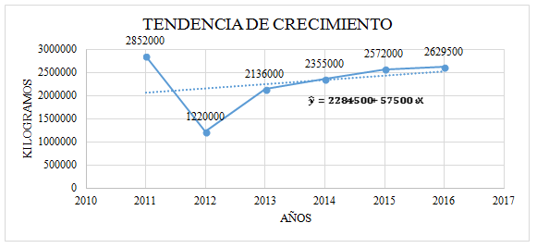

Slide 29
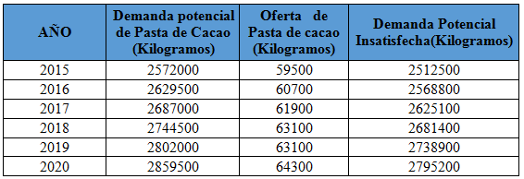

Slide 30
PROCESO DE EXPORTACIÓN
Formas de presentación.
Grano, pasta o licor, manteca, polvo, chocolate.
Partida arancelaria
1803.10.00.00 Sin desgrasar
1803.20.00.00 Desgrasada total o parcialmente.

Slide 31
REGISTRO (OEA) Operador Económico Autorizado
RUC
ECUAPASS
TOKEN
Código Orgánico de la Producción Comercio e Inversiones R. O. 351 del 29 de diciembre 2010

Slide 32
Exportación a consumo
Declaración Aduanera de Exportación (DAE) en el nuevo sistema ECUAPASS
Documentos de Acompañamiento
Una vez que la DAE es aceptada, la mercancía ingresa a Zona Primaria del distrito en donde se embarca, producto de lo cual el depósito temporal la registra y almacena previo a su exportación.
Al exportar se le notificará el canal de aforo ha signado, los mismos que pueden ser:
Canal de Aforo Documental
Canal de Aforo Físico Intrusivo
Canal de Aforo Automático

Slide 33
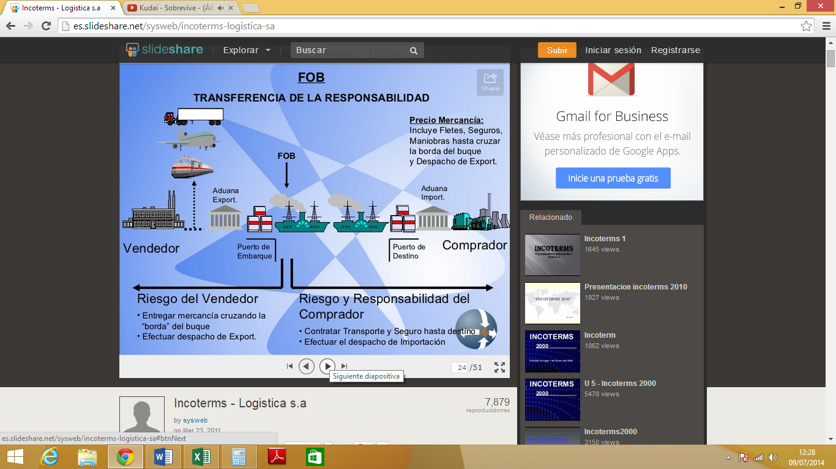

Slide 34
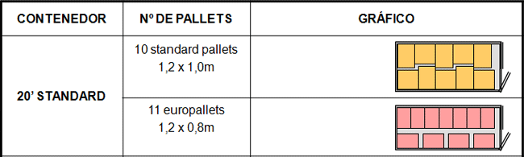
Cubicaje
Contenedor 20 pies refrigerado 8 °C y 12 °C
Se enviará cada 4 meses un contenedor con 20.226 kg.
Dentro del contenedor se enviarán 324 cajas
Las 324 cajas distribuidas en un total de 11 pallets (80cm*120cm de acuerdo a las regulaciones europeas
Peso neto del embarque es de 20.226 kilogramos.
Las 8100 fundas aluminadas con un peso de 1,00 kg c/u, estarán colocadas en una caja de cartón corrugado, cada caja contiene 25 fundas, dando un total de 324 cajas, cada caja contiene 25 kg de pasta de cacao.

Slide 35

PLAN DE MARKETING DE EXPORTACIONES

Slide 36
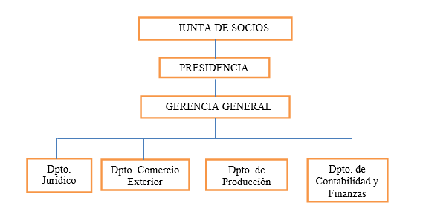
Organigrama Estructural

Slide 37
ANÀLISIS FODA
Fortalezas: Alta Calidad Especiales aromas y sabores Cultivos conservados por el medio ambiente. Generador de los altos ingresos económicos para los productores. Posibilidad de producción asociados Organización de comercio internacional justo para los pequeños productores de cacao en el Recinto Playa Muerto. | Oportunidades En el mercado Internacional es reconocido el cacao Fino de Aroma del Ecuador, considerado como el mejor producto del mundo. Amplio consumo de productos orgánicos principalmente en el Mercado de Alemania. Preferencia de aranceles en el mercado de Alemania
Debilidades Decrecimiento de exportación en Alemania, descenso debido a problemas de cultivos. Bajo nivel de tecnificación en los cultivos del Ecuador. | Amenazas Productores desleales Productos sustitutos Competencia Internacional

Slide 38
Diseño Plan de Marketing Operativo
Producto
Pasta de cacao
Precio
Territorio ecuatoriano y mercado alemán
Promoción
Proecuador (sello comercio justo y verde)
Plaza
8,80 USD

Slide 39
ANÁLISIS FINANCIERO

Slide 40
Capital de Trabajo= Costo total- (depreciaciones+ amortizaciones+ gastos financieros) / 365
Capital de trabajo
DESCRIPCION DE RUBROS | VALOR
Capital de trabajo | $ 109.787,84

Slide 43
Tasa de Descuento

Slide 44
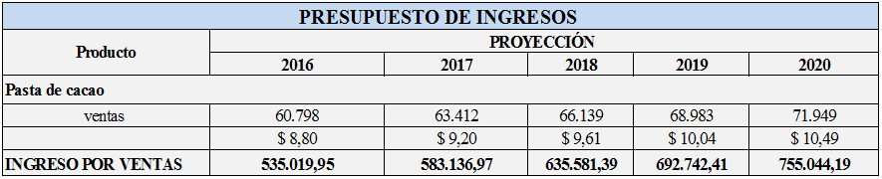
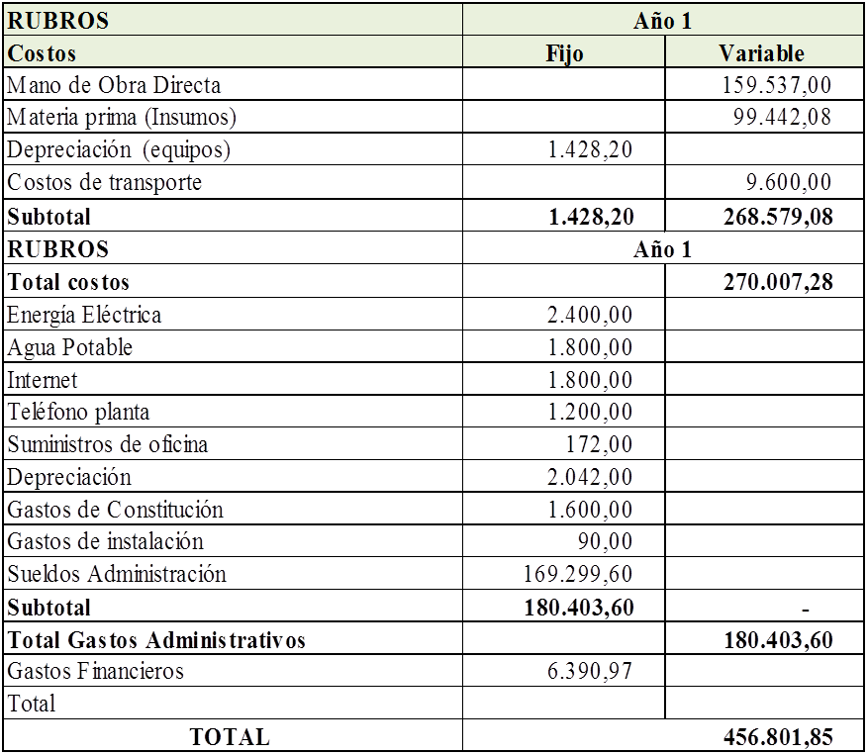

Slide 45
 | Apalancamiento
 | Activo total/Patrimonio
Activo Total | $ 134.979,84
Patrimonio | $ 111.477,84
 | $ 1,21
 | Rendimiento Sobre la Inversion
 | Utilidad neta / Total de Activos
Utilidad Neta | 66485,39
Total de Activos | $ 134.979,84
 | $ 0,49
 | Rotacion de inventarios=
 | pasivos corriente -(caja+bancos+carteras) / inventarios
Pasivos corriente | 0
caja | $ 109.787,84
Inventarios | $ 23.502,00
 | 4,67

Slide 46
CONCLUSIONES
Se puede concluir que el mercado alemán, es una alternativa de mejoramiento continuo en los ingresos de la economía de la asociación, de acuerdo a los resultados obtenidos.
La alta demanda de pasta de cacao en Alemania permite el crecimiento económico de exportación de la asociación, es importante tener un panorama claro de la realidad actual tanto de la organización como del mercado en general, desarrollando cada una de las estrategias y así mejorar su posicionamiento en el mercado actual.

Slide 47
RECOMENDACIONES
Es de mucha importancia el recurso tecnológico en la producción de pasta de cacao ya que aporta una mayor calidad al producto.
Difundir la verdadera asociatividad en los pequeños productores y acceder a líneas de crédito y capacitación sobre la calidad de producción que se debe establecer dentro de los parámetros de exportación.
Sería fundamental para la economía del Ecuador exportar menos materia prima y mayor cantidad de productos terminados.

Slide 48
Muchas Gracias!!!!!!!

